Slide 1
第10章 信号产生电路

Slide 2
信号产生电路
电路在不输入任何信号的条件下，可以在输出端自动获取信号的电路，称为信号产生电路。
正弦波产生电路
非正弦波产生电路

Slide 3
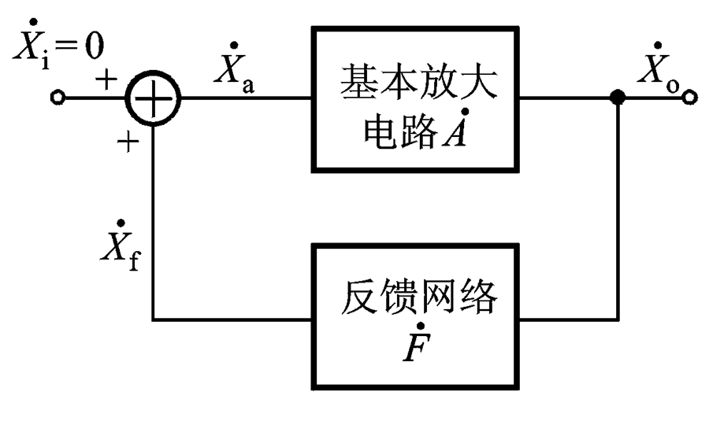
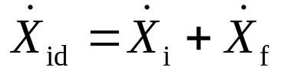
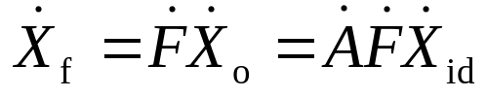
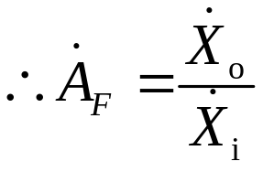
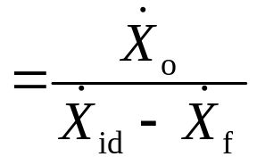
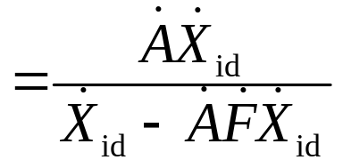
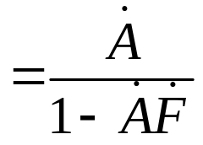

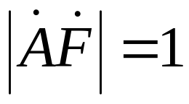
振荡条件
正反馈放大电路如图示。（注意与负反馈方框图的差别）
当X_{i}=0，X_{o}≠0时，电路产生自激振荡，A_{F}=∞，即1-AF=0。
所以振荡条件为
－幅度平衡条件
ϕ_{AF} = ϕ_{A}+ϕ _{F}= ±2nπ
－相位平衡条件
Notes:
1. 从物理意义上解释低通电路
2. 稳态分析方法
3. 增益与传递函数
4. 复数的模与相角

Slide 4
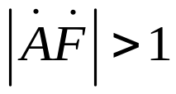


起振和稳幅
振荡电路是单口网络，无须输入信号就能起振，起振的信号源来自何处？
电路器件内部噪声或外部的干扰
噪声或干扰信号中，满足相位平衡条件的某一频率ω₀的信号被放大，成为振荡电路的输出信号。
起振条件
ϕ_{AF} = ϕ_{A}+ϕ _{F}= ±2nπ
当输出信号幅值增加到一定程度时，就要限制它继续增加，否则波形将出现失真。
稳幅的作用就是，当输出信号幅值增加到一定程度时，使振幅条件从 回到

Slide 5
正弦波振荡电路的基本组成
放大电路（包括负反馈放大电路）
反馈网络（构成正反馈的）
选频网络（选择满足相位平衡条件的 一个频率。经常与反馈网络合二为一。）
稳幅环节

Slide 6
RC正弦波振荡电路
按照组成选频网络的元件类型，可将正弦波振荡电路分为以下两类：
RC正弦波振荡器
产生1HZ-1MHZ的低频正弦波，主要有RC移相式、RC串并联式（RC桥式）、双T网络式等。
LC正弦波振荡器
产生1MHZ以上的高频正弦波，主要有变压器反馈式、三点式、石英晶体振荡器等。

Slide 7
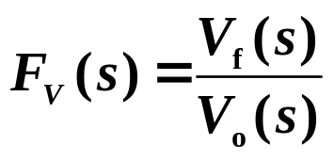
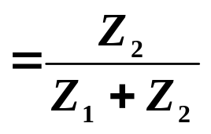
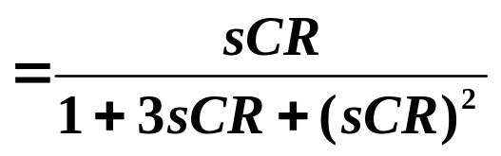
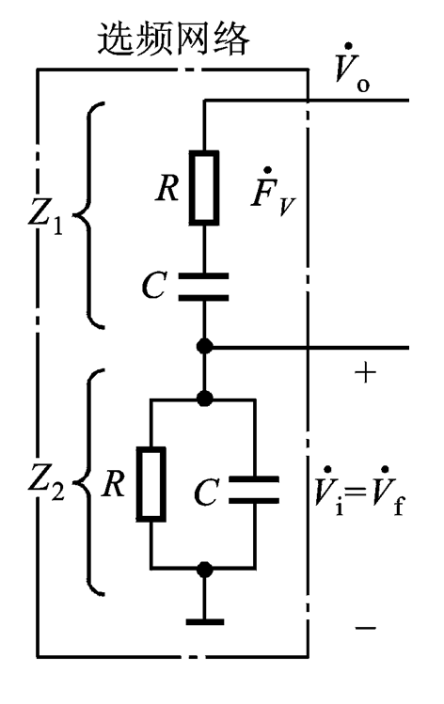
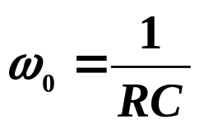

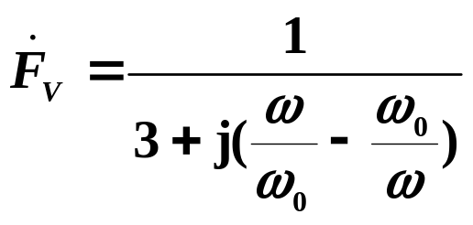
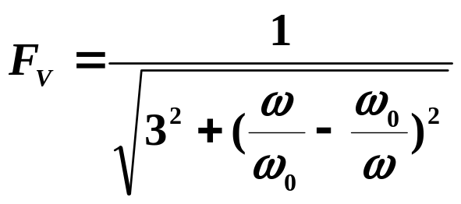
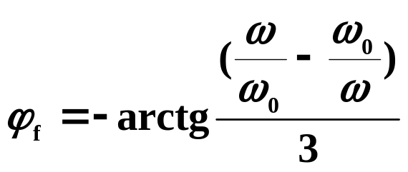
RC串并联选频网络的选频特性
反馈系数
又
且令
则
幅频响应
相频响应

Slide 8
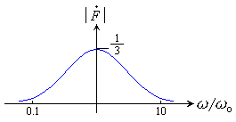
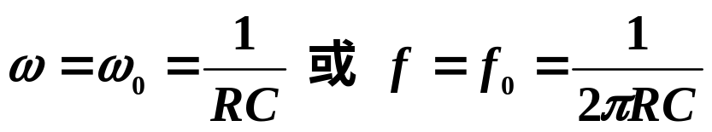
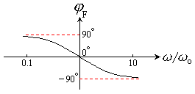
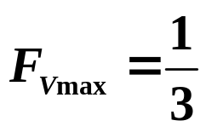

RC串并联选频网络的选频特性
幅频响应
当
幅频响应有最大值
相频响应
相频响应

Slide 9
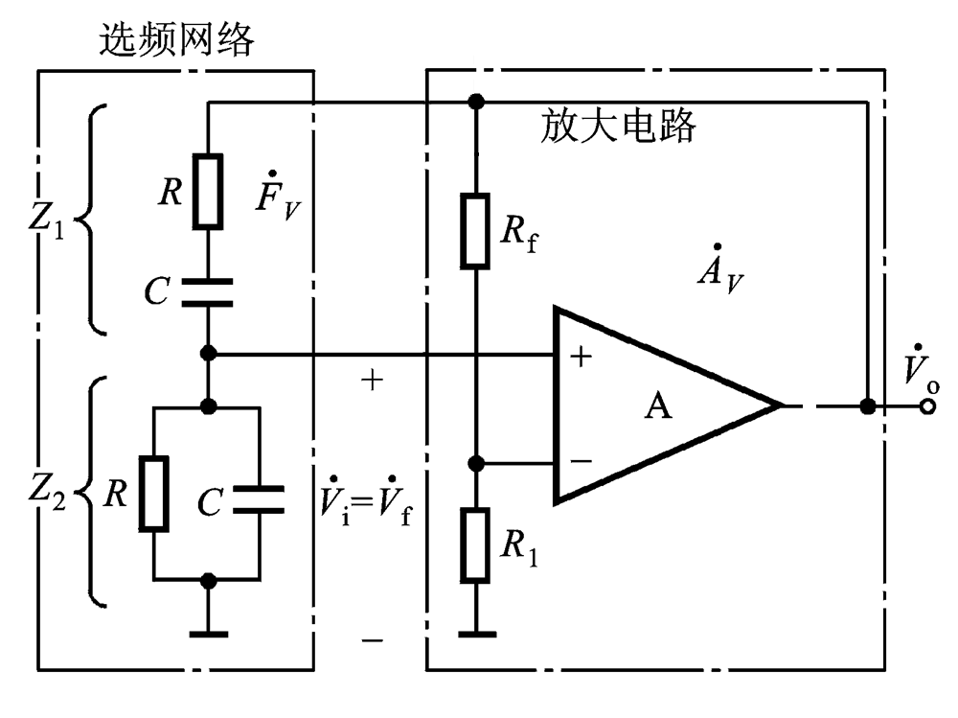
RC桥式正弦波振荡电路
带负反馈的放大电路
正反馈网络
正反馈网络兼做选频网络
Notes:
1. 从物理意义上解释低通电路
2. 稳态分析方法
3. 增益与传递函数
4. 复数的模与相角

Slide 10
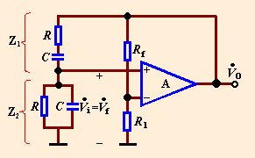
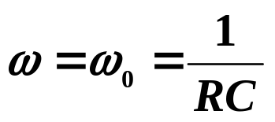


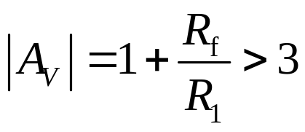
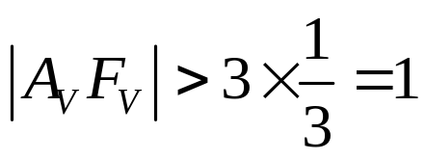
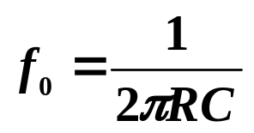
工作原理
电路是否构成正反馈
(+)
当
时，
(+)
(+)
(+)
由此可知，电路满足相位平衡条件
电路能否起振
此时若放大电路的电压增益为
A_{v}
则振荡电路满足起振的振幅条件
电路可以输出频率为 的正弦波

Slide 11
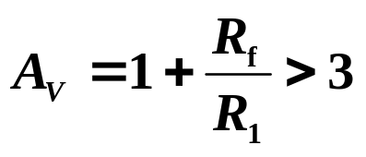
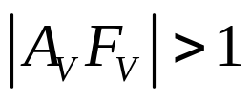
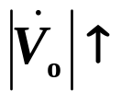
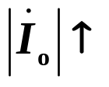






稳幅措施
负温度系数热敏电阻
采用非线性元件
利用热敏电阻
起振时，
即
热敏电阻的稳幅作用
稳幅

Slide 12
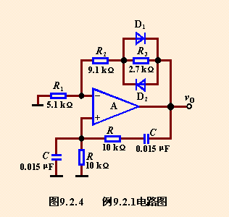
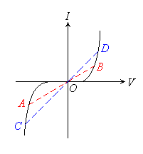
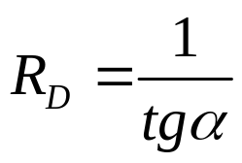
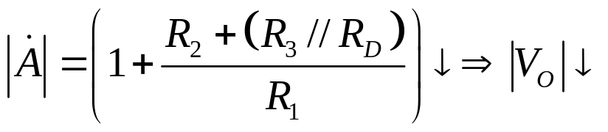
稳幅措施
利用二极管的非线性
所以当输出电压振幅增大时，输出电流增大，R_{D}将减小。
二极管的正向电阻

Slide 13
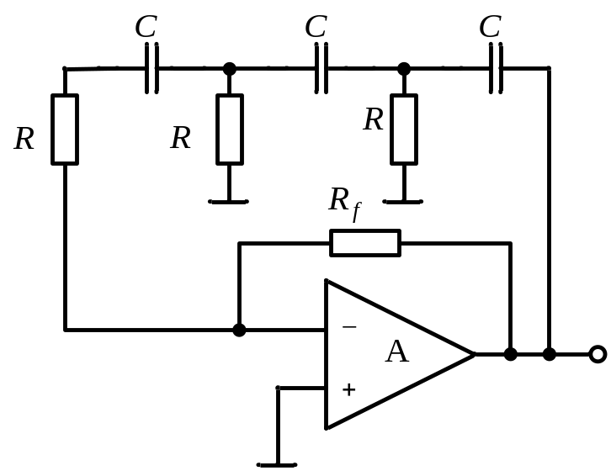
移相式正弦波振荡电路
一节RC移相环节的最大相移为90º，不可能满足相位平衡条件；二节RC移相环节的最大相移为180º，但此时反馈系数已经很低，不可能满足起振条件；三节RC移相环节的最大相移为270º，一定有满足的频率f₀，使电路满足相位平衡条件，产生正弦波振荡。

Slide 14
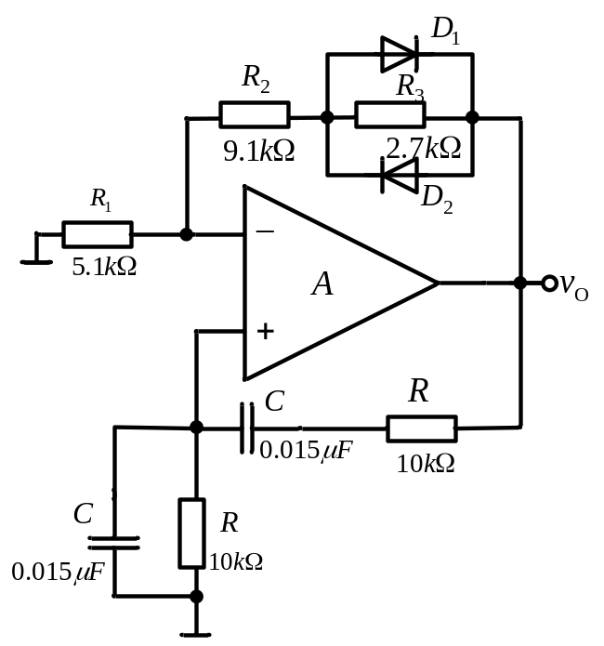
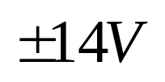


例 题
图示为正弦波振荡电路，A为运放741，最大输出电压为
（1）分析D1、D2的稳幅原理。
（2）设已产生稳幅振荡，当 达到幅值时，二极管的正向压降为0.6V，估算
（3）若R₂短路,输出波形怎样?
（4）若R₂开路,输出波形怎样?

Slide 15
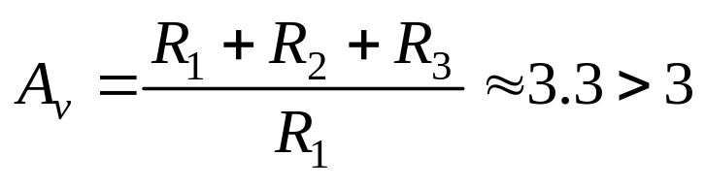
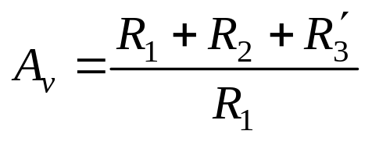
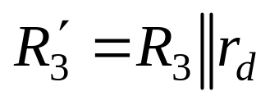




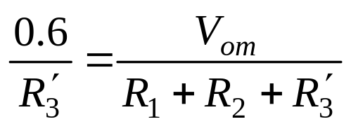

例 题
(1)D1、D2截止时
当输出电压幅度增大到D₁或D₂导通时
是导通二极管的动态电阻，使得
(2)稳幅时,
利用虚短虚断得

Slide 16
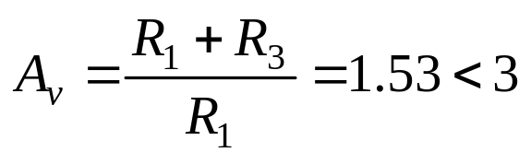

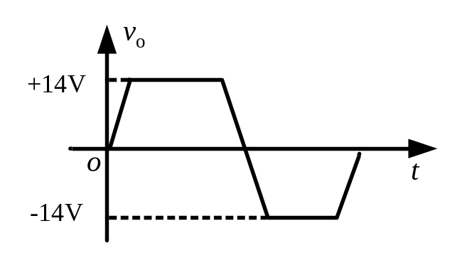
例 题
（3）若R₂=0，则
则电路不能起振，无输出波形。
（4）若R₂=∞，则
运放工作到非线性区，输出波形为幅值
的方波

Slide 17
LC正弦波振荡电路
LC并联谐振回路
变压器反馈式LC振荡电路
三点式LC振荡电路
石英晶体振荡电路

Slide 18
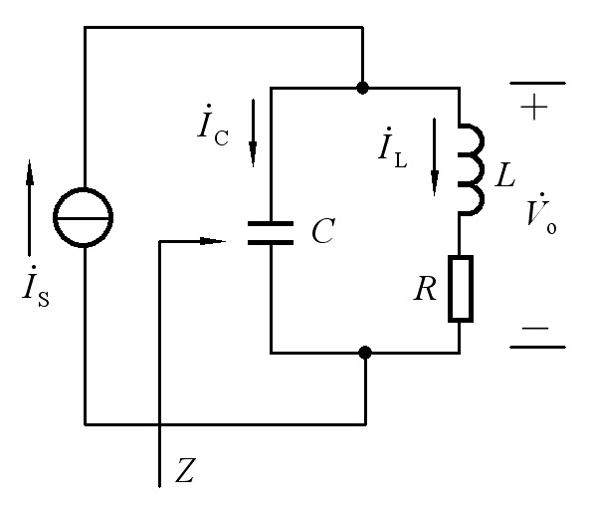
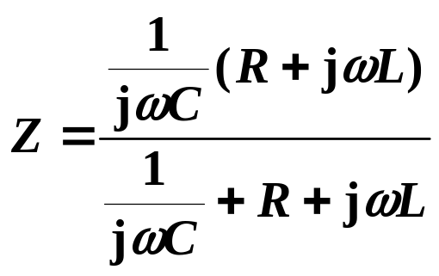

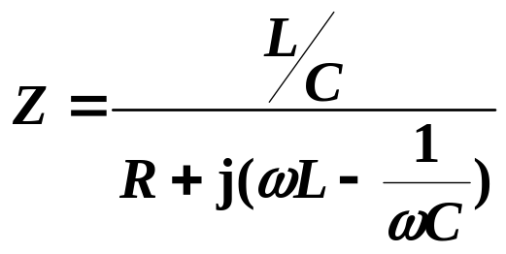
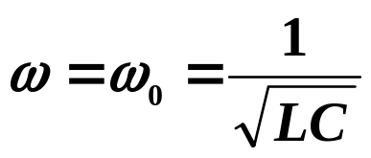
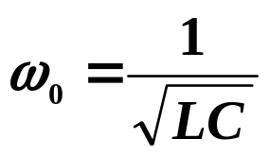
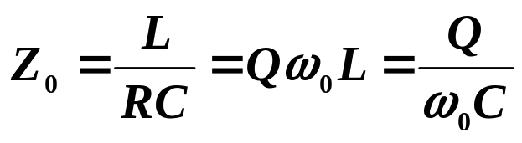

回路等效损耗电阻
LC并联谐振回路
一般有
则
当 时，
电路谐振。
为谐振频率
谐振时
阻抗最大，且为纯阻性
其中
为品质因数

Slide 19

LC并联谐振回路
阻抗频率响应
（a）幅频响应 （b）相频响应

Slide 20


变压器反馈式LC振荡电路
1. 电路结构
2. 相位平衡条件
3. 起振条件
通过选择高增益的场效应管和调整变压器的匝数比，可以满足
使电路可以起振。
4. 稳幅
开始栅偏压V_{GS}=0,g_{m}较大，易于起振。
当幅值不断增加时， V_{GS}变负,g_{m}减小，达到稳幅目的。
5. 选频
虽然波形出现了失真，但由于LC谐振电路的Q值很高，选频特性好，所以仍能选出ω₀的正弦波信号。

Slide 21


三点式LC振荡电路
仍然由LC并联谐振电路构成选频网络

Slide 22


电感三点式振荡电路

Slide 23


电容三点式振荡电路

Slide 24
石英晶体振荡电路
石英振荡器是利用石英晶体的压电效应制成的。当外加的交变电压的频率与晶片的固有频率相等时，机械振动的幅度将急剧增加，产生压电谐振现象，从而可制成振荡器。
石英晶体发生压电谐振时，可用L和C分别模拟晶体的质量和弹性，振动时的摩擦损耗用R模拟，整个晶体等效为一LC振荡器，因为其Q值极高，选频特性很好，所以振荡频率的稳定性可以高达10⁻⁹甚至10⁻¹⁰。

Slide 25

石英晶体振荡电路

Slide 26

电压比较器
单门限比较器
电压比较器的基本功能是对两个模拟电压信号的电平值进行比较，并用输出电平的两个极端值（高、低电平）来表示比较的结果。
迟滞比较器

Slide 27




单门限电压比较器
特点：
开环，虚短和虚断不成立
由于增益A₀大于10^{5，}运放线性区很小，很容易工作在饱和区
因为电路只有一个门限电压，故称为单门限比较器。
v_{I} >V_{REF} 时， v_{OH} = +V_{CC}
v_{I} <V_{REF}时， v_{OL} = -V_{EE}
理想
实际
电压传输特性

Slide 28

单门限电压比较器
对于单门限比较器，当输入为正负对称的正弦波时，输出波形如下图所示。

Slide 29


过零比较器
将单门限比较器的参考电压V_{REF}设置为零 , 就得到过零比较器。
v_{I} >0 时， v_{OH} = +V_{CC}
v_{I} <0 时， v_{OL} = -V_{EE}
电压传输特性

Slide 30



思 考
1. 若过零比较器如图所示，则它的电压传输特性将是怎样的？
2. 输入为正负对称的正弦波时，输出波形是怎样的？

Slide 31


单门限比较器的抗干扰能力
应为高电平
错误电平

Slide 32
单门限比较器的特点
工作在开环状态；
因开环增益很大，比较器的输出只有高电平和低电平两个稳定状态；
电路简单，灵敏度高，但抗干扰能力较差，容易发生误触发。

Slide 33






迟滞比较器
（1）电路组成:正反馈电路
（2）门限电压：
门限电压
上门限电压
下门限电压
回差电压

Slide 34



迟滞比较器
（3）传输特性
(V_{OH})
(V_{OL})
当v_{i}增大时，直到v_{i}>V_{T}+时（略大），电路发生翻转，v_{O}=V_{oL}。
当v_{i}减小时，直到v_{i}<V_{T}⁻时（略小），电路发生翻转，v_{O}=V_{oH}。

Slide 35









例
电路如图所示，试求门限电压，画出传输特性和图c所示输入信号下的输出电压波形。
解：
（1）门限电压
（2）传输特性
（3）输出电压波形

Slide 36


思 考
若迟滞比较器如图所示，则它的电压传输特性将是怎样的？

Slide 37


方波产生电路
1. 电路组成
RC充放电支路
迟滞比较器
限流电阻
稳压管双向限幅

Slide 38










RC 放电
RC 充电
2. 工作原理
由于迟滞比较器中正反馈的作用，电源接通后瞬间，输出便进入饱和状态。
假设为接通电源瞬间，电路的输出为正饱和值V_{Z}，则输出电压将向电容充电，v_{N}=v_{C}将不断升高。
当电路的输出为-V_{Z}，电容将通过R_{f}支路放电，v_{N}=v_{C}将不断下降。
当v_{N} <V_{T}⁻时，电路再次发生翻转，输出电压变为高电平V_{Z}。
当v_{N}>V_{T}⁺时，电路发生翻转，输出电压变为低电平-V_{Z}。

Slide 39








3. 振荡周期
C
电容充放电的微分方程为：
V_{Z}
R_{f}
通解为：

Slide 40

方波产生电路
4. 占空比可变的方波产生电路
充电
放电

Slide 41




三角波产生电路
R
R
=
+
1.电路组成
v
1
v
2
v
P
R
+
R
o
1
R
+
R
o
1
2
1
2
2.工作原理
假设电源接通时，v_{O1}=+V_{Z},则电容C充电, 同时v_{O}按线性逐渐下降；
迟滞比较器
积分器
当使A₁的V_{P}略低于V_{N} ＝0时，v_{O1}从+V_{Z}跳变为-V_{Z}，电容C 开 始反向充电，v_{O}按线性上升；
当使A₁的V_{P}略大于零时， v_{O1}从-V_{Z}跳变为+ V_{Z，}电容C充电, 同时v_{O}按线性逐渐下降。
如此周而复始，产生振荡。

Slide 42



输出峰值
三角波发生器

Slide 43


锯齿波产生电路
充放电时间常数不同
积分电路
同相输入迟滞比较器

